Slide 1
2. РАДИОАКТИВНОСТЬ
2.1. Явление радиоактивности
В начале 1896 года сразу после открытия В.К. Рентгеном Х-лучей французский физик Анри Беккерель в процессе проверки гипотезы о флуоресцентной природе рентгеновского излучения обнаружил, что ураново-калиевая соль самопроизвольно, спонтанно, без внешних воздействий испускает жесткое излучение.

Slide 2
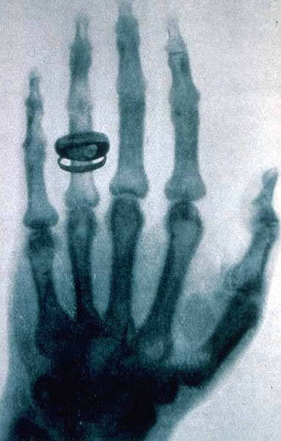
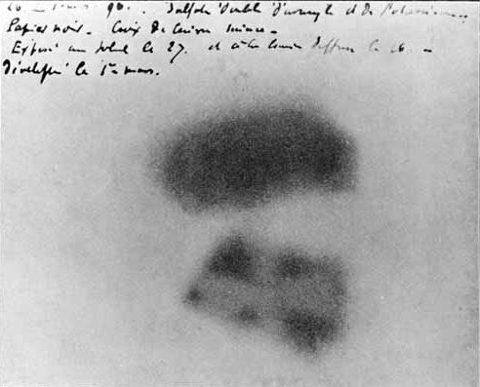

Slide 3
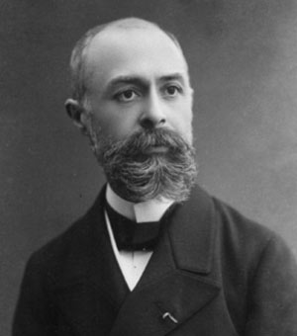
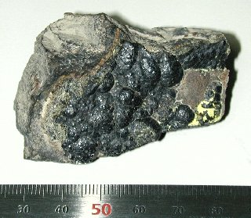

Slide 4
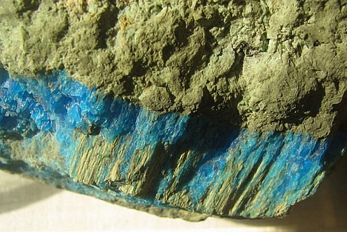
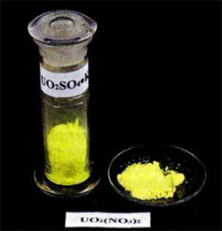

Slide 5
Затем такие свойства были открыты у тория и у полония и радия, открытых Мари и Пьером Кюри, а в дальнейшем – у всех химических элементов, номера которых больше 82.

Slide 6
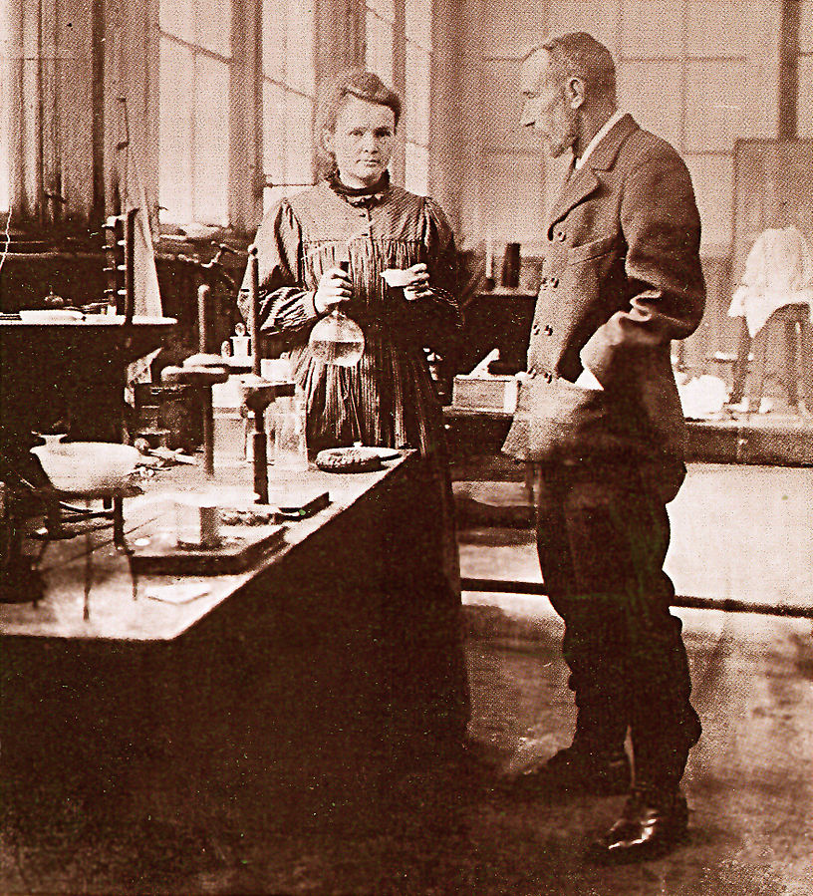

Slide 7
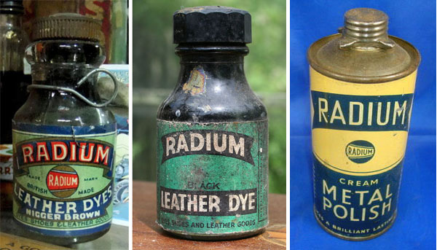
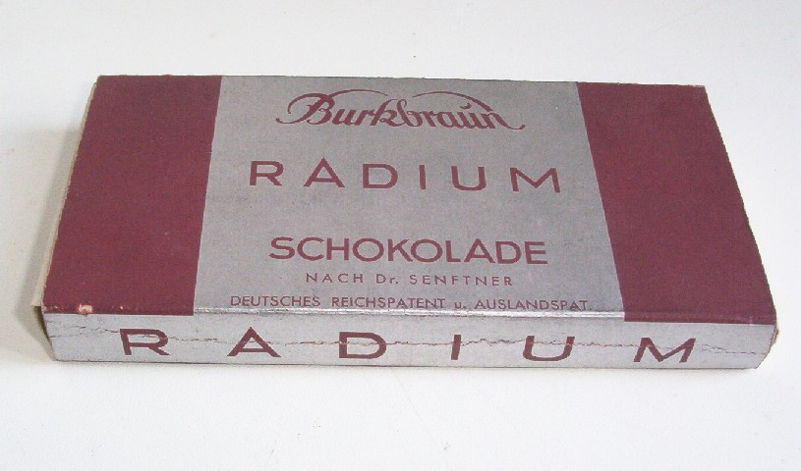

Slide 8
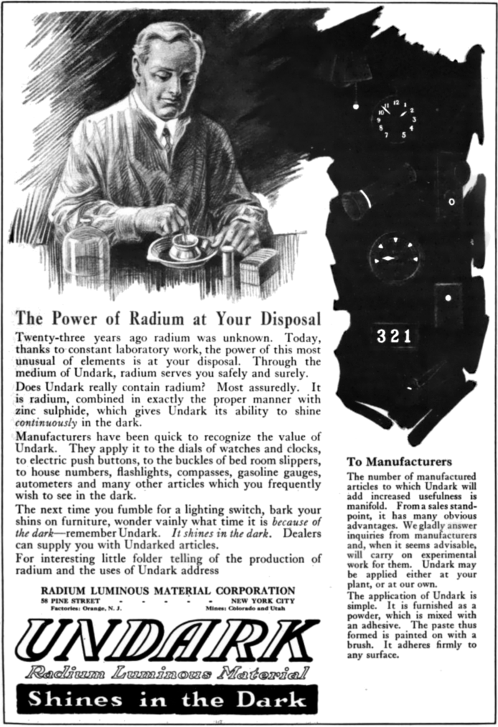
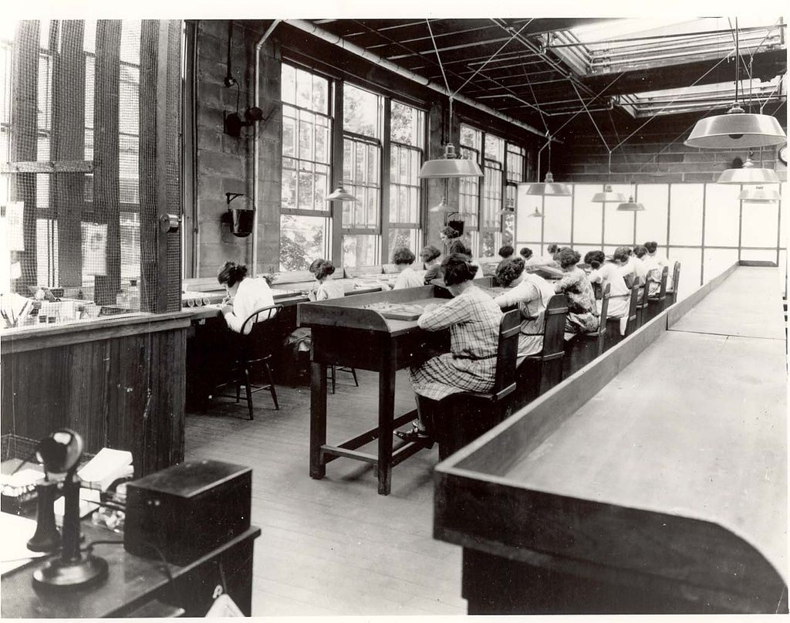
Радиевые девушки

Slide 9
Были выделены несколько видов испускаемых излучений:
-излучение, имеет небольшую проникающую способность (задерживается листом бумаги), альфа-частицы являются ядрами гелия

Slide 10
-излучение, несколько большая проникающая способность (до 20 м воздуха, несколько см бумаги или чел. тела).
Является потоком электронов e⁻ и позитронов e⁺.

Slide 11
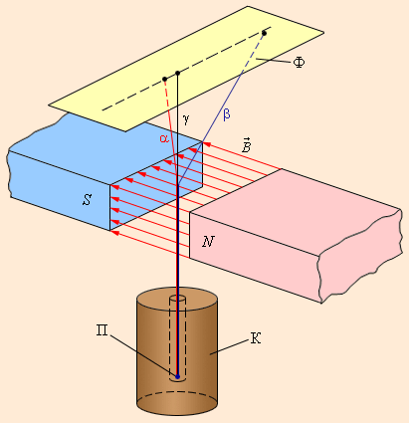
- излучение, жесткое электромагнитное излучение огромной проникающей способности (тысячи км воздуха, несколько м бетона, десятки см свинца).

Slide 12
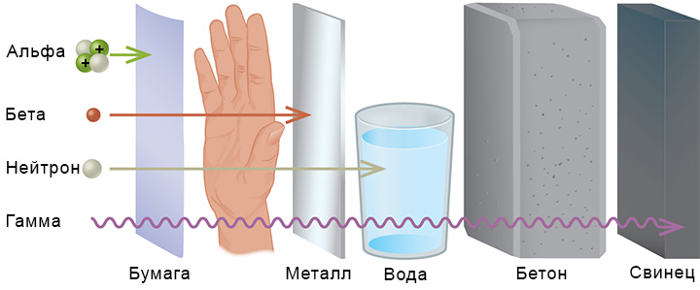
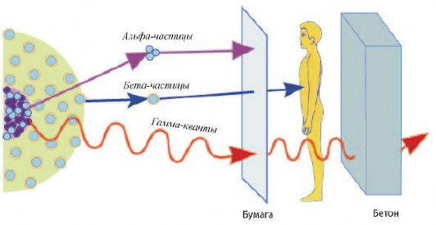

Slide 13
Радиоактивность – это самопроизвольное превращение неустойчивых ядер одного химического элемента в ядра других элементов, сопровождающееся испусканием радиоактивных излучений и некоторых элементарных частиц.

Slide 15
Радиоактивность ядер, существующих в природных условиях, называется естественной.
Радиоактивность ядер, полученных в результате ядерных реакций, называется искусственной.

Slide 16
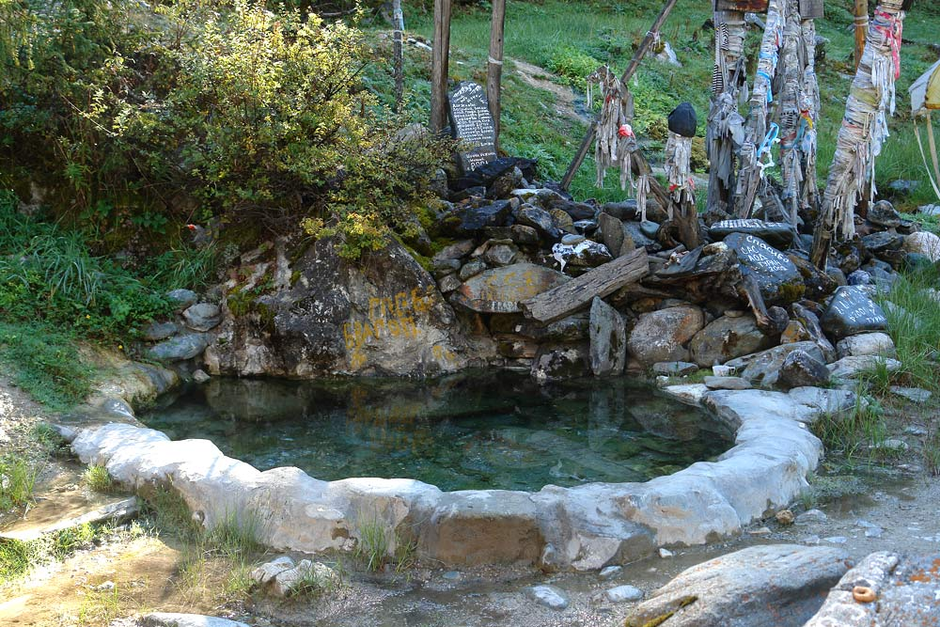
Радоновый источник

Slide 17
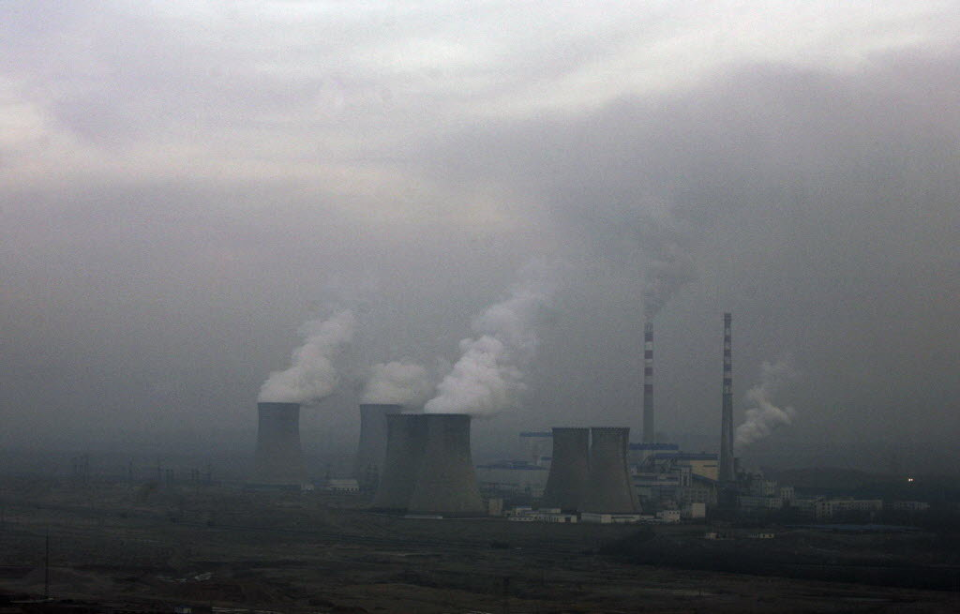
Угольная электростанция

Slide 18
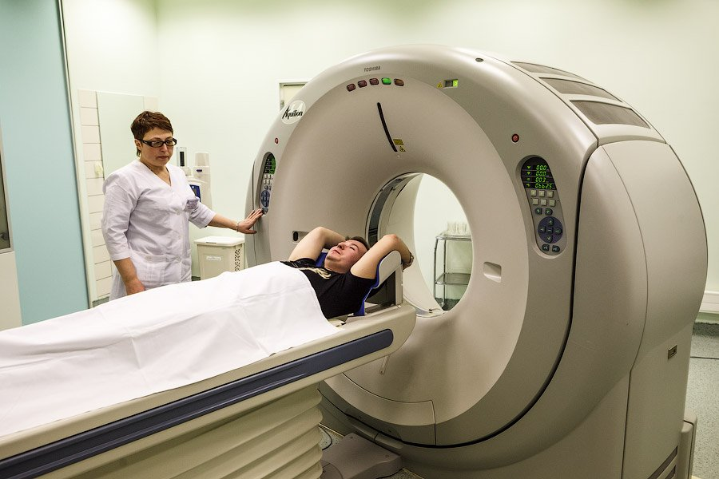
Рентгеновская диагностика (КТ)

Slide 19
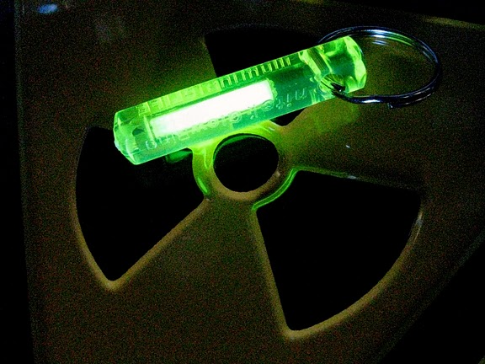
Испускаемое в результате радиоактивности ионизирующее излучение называется радиацией.

Slide 20
Ядра неустойчивых изотопов называют радионуклидами.
Примеры значимых радионуклидов:

Slide 21
Особенности радиоактивных лучей:
они обладают способностью вызывать ионизацию газов («отрывают» электроны от атомов и молекул, превращая их в ионы);

Slide 22
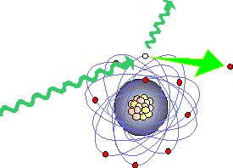

Slide 23
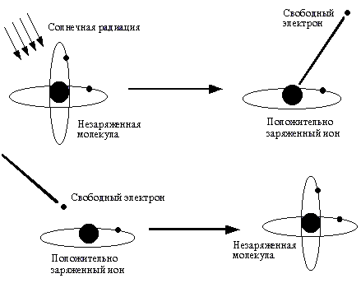

Slide 25
обладают химическим действием;
возбуждают в ряде твердых тел и жидкостей флуоресцентное свечение;
вызывают изменение физико-механических свойств.

Slide 26
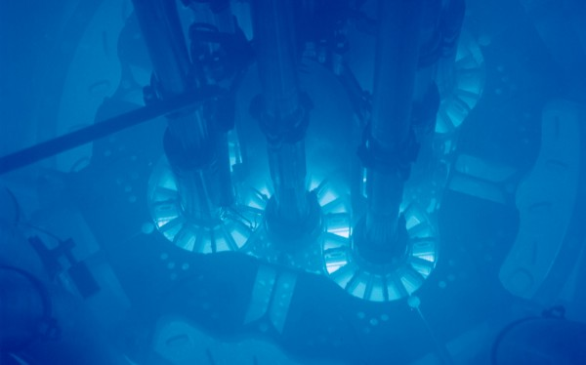

Slide 27
Такое широкое действие радиации связано с тем, что радиация переносит энергию и импульс.

Slide 28
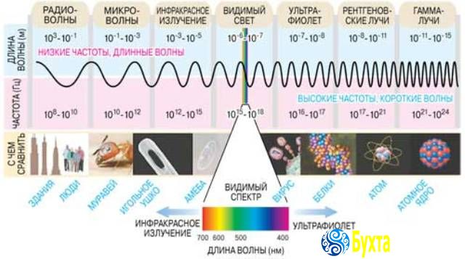
Электромагнитное излучение

Slide 29
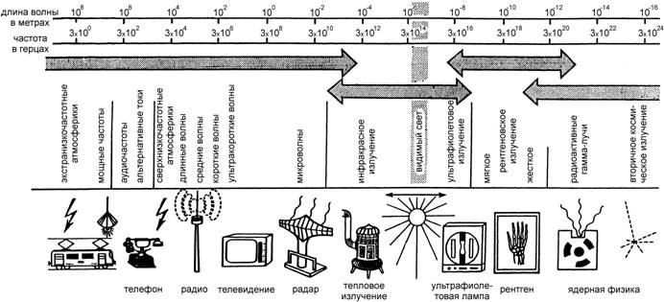

Slide 30
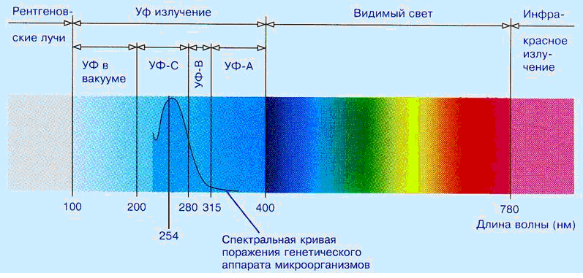

Slide 31
Мобильные телефоны не являются источниками радиации, т.к работают в СВЧ радио-диапазоне ЭМИ (нагревает в-во, как микроволновка), энергии которого недостаточно для ионизации.

Slide 32
2.2. Закон радиоактивного распада
Радиоактивные превращения ядер, происходящие самопроизвольно, часто называют распадом или радиоактивным распадом.

Slide 33
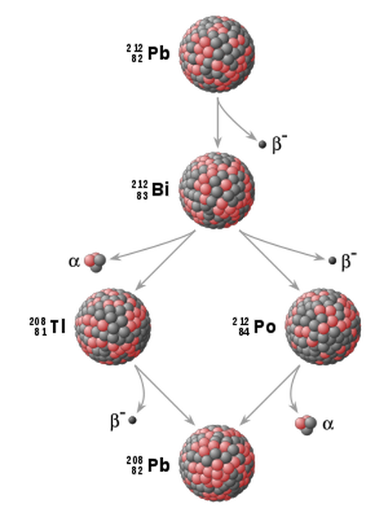

Slide 34
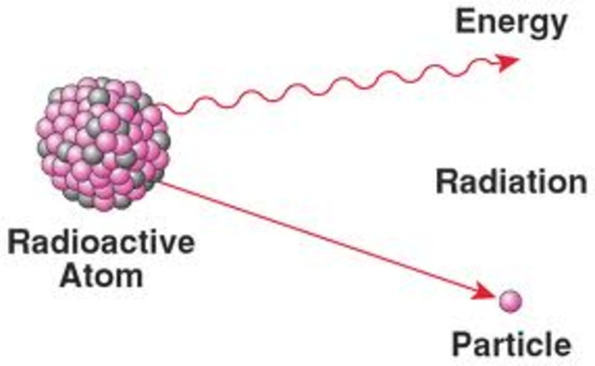
Радиоактивный распад – стохастический (случайный, вероятностный) процесс.

Slide 35
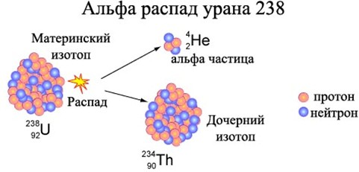

Slide 36
Закон радиоактивного распада: число нераспавшихся ядер убывает со временем по экспоненте.

Slide 37
Период полураспада Т_{1/2} – время, за которое распадается половина радиоактивных ядер.
Период полураспада известных нам ядер находится в пределах от 3∙10⁻⁷ с до 5∙10¹⁵ лет.

Slide 38
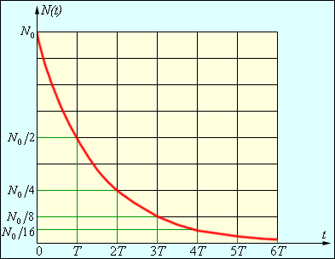

Slide 39
T_{1/2}( ) = 4,49 млрд. лет; T_{1/2}( ) = 1600 лет; T_{1/2} ( ) = 3,825 сут;
T_{1/2} ( ) = 3,05 мин; T_{1/2}( ) = 4,5 с.
Периоды полураспада радионуклидов, вызвавших основное загрязнение местности после аварии на Чернобыльской АЭС, равны:
T_{1/2} ( ) = 8,05 сут; T_{1/2} ( ) = 28 лет;
T_{1/2} ( ) = 29 лет.

Slide 40
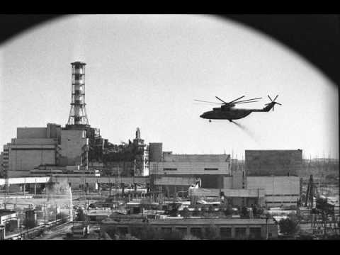

Slide 41
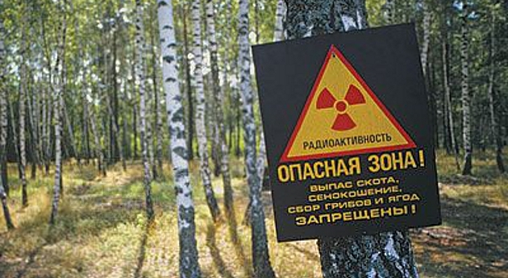

Slide 42
При оценке радиационной обстановки считают, что через десять периодов полураспада (10T_{1/2}) число ядер данного радионуклида уменьшается настолько (в 1024 раза), что радиоактивностью изотопа данного типа можно пренебречь.

Slide 43
По этой причине весь период после аварии на ЧАЭС условно разделяют на два этапа: период "йодной" опасности продолжительностью 2 – 3 месяца (80 суток) и период "цезиево-стронциевой" опасности продолжительностью около 300 лет.

Slide 44
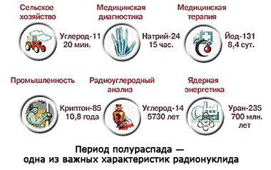

Slide 45
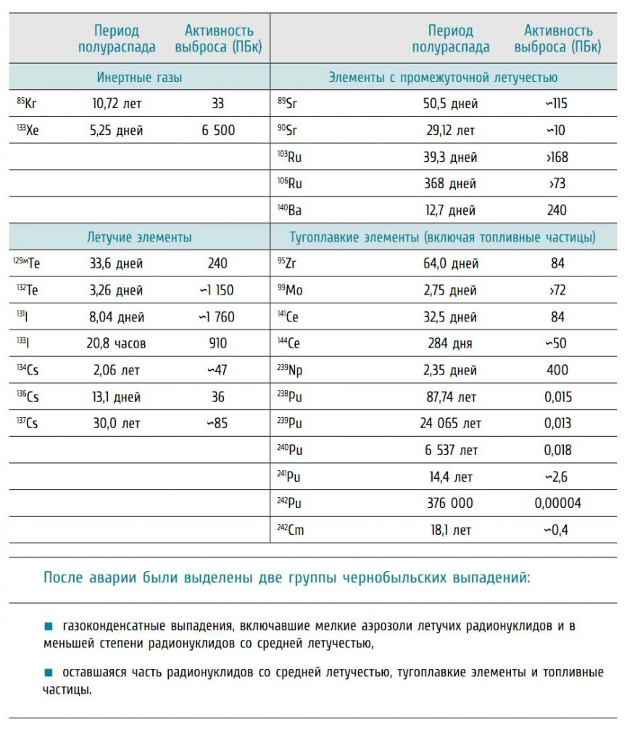

Slide 46
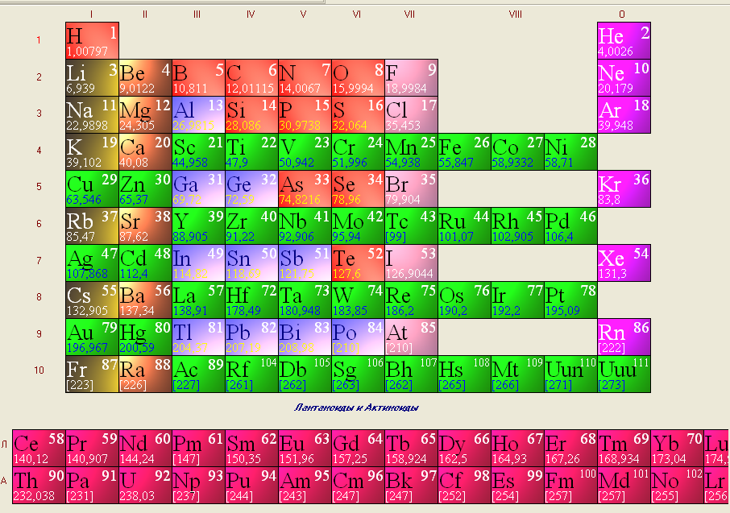

Slide 47
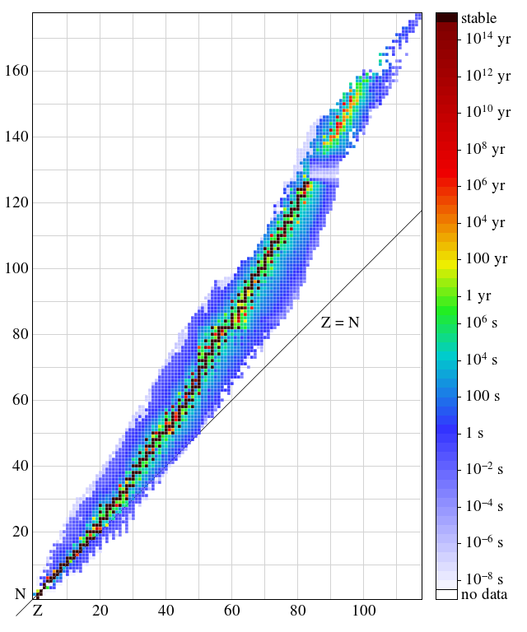

Slide 48
2.3. Виды ядерного распада.
1. Альфа-распад
Х - химический символ материнского ядра, Y – химический символ дочернего ядра.

Slide 49
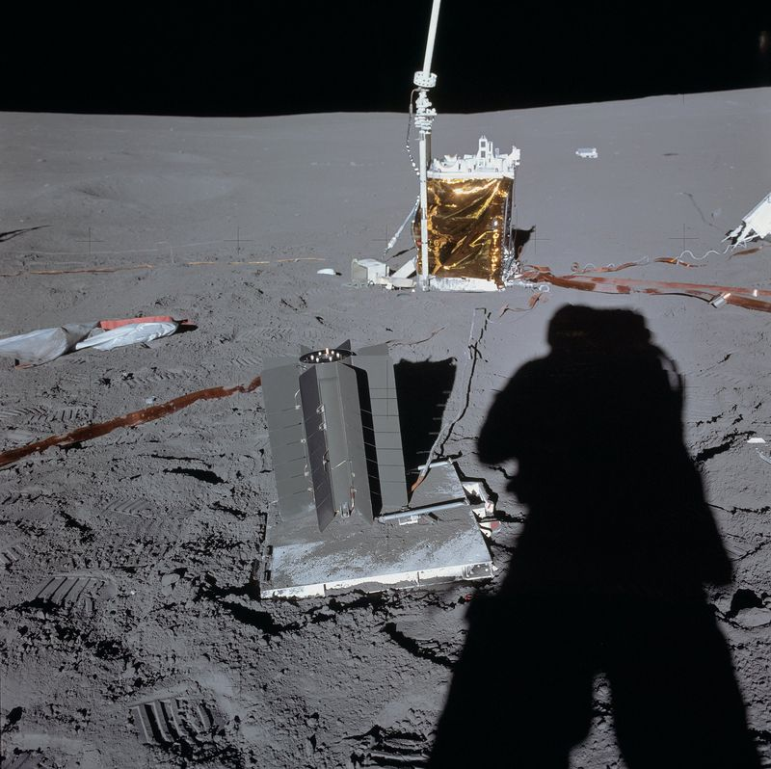
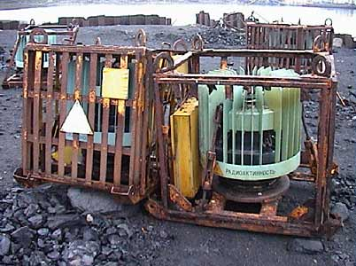
Использование энергии радиоактивного распада – РИТЭГ, изотопные элементы.

Slide 50
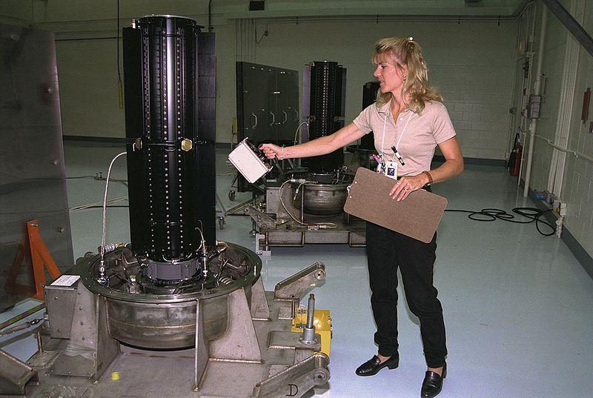
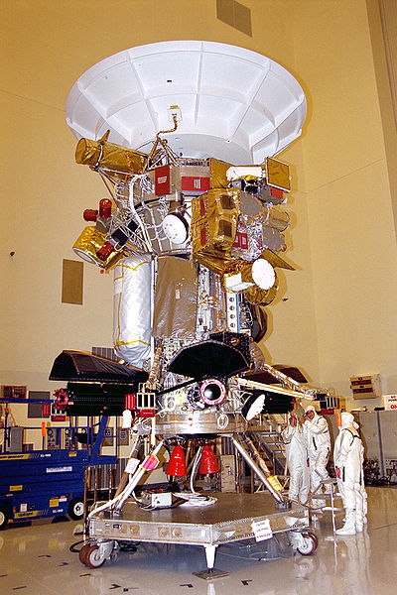

Slide 51
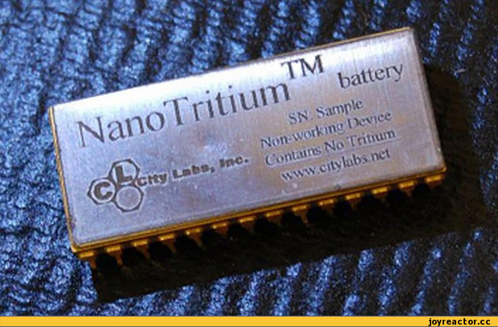

Slide 52
При радиоактивном распаде и любых ядерных реакциях всегда выполняются т.н. правила смещения:
а) Закон сохранения электрического заряда:
б) Закон сохранения массовых чисел (массы):
в) Законы сохранения других квантовых чисел ( напр. лептонного заряда)

Slide 53
Основные особенности α -распада:
1. Скорости, с которыми α-частицы вылетают из распадающегося (материнского) ядра, могут быть очень велики (10⁷ м/с).
2. Кинетическая энергия α-частиц почти для всех известных α-активных изотопов лежит в интервале 4...9 МэВ. Среднее значение кинетической энергии примерно равно 6 МэВ.
3. Известны очень редкие случаи α-распада, когда кинетическая энергия α-частиц очень велика и превышает 9 МэВ.

Slide 54
4. В большинстве случаев α-частицы, вылетающие при распаде данного определенного изотопа, имеют одинаковые энергии, т.е. α-частицы являются моноэнергетическими.
5. Некоторые ядра испускают несколько типов моноэнергетических α-частиц, образуя тонкую структуру дискретных спектров dN/dE.

Slide 55
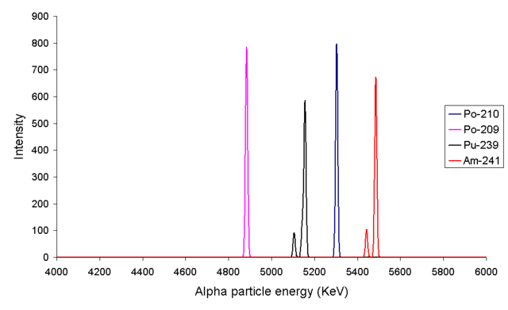

Slide 56
2. Бета-распад
Известны три вида β-распада: β– -распад, β⁺-распад
и К-захват.
β– -распад:
β⁺-распад:
е-захват (К-захват):

Slide 57
Основные особенности β-распада:
1. Все энергетические β-спектры являются непрерывными (в отличие от α-спектров). Во всех случаях кривая спектра начинается с нуля и ограничена со стороны больших энергий

Slide 58
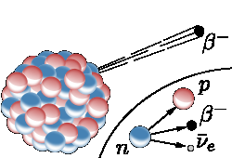
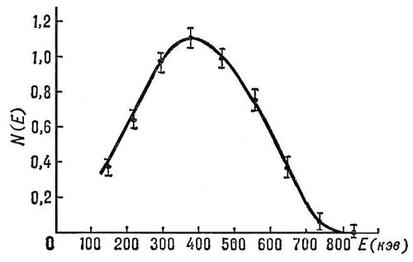

Slide 59
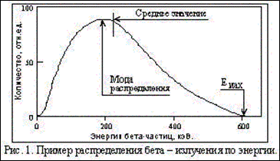

Slide 60
2. Средняя энергия испускаемых частиц обычно близка к 1/3 Е макс и для естественных радиоактивных изотопов заключена в пределах О.25 – О.45 МэВ.
3. Изучение β-распада привело к открытию нейтрино, уносящего часть энергии реакции.

Slide 61
Гамма-излучение
Основные особенности y-излучения
1. y-лучи как самостоятельный вид естественной радиоактивности не встречается и обычно сопровождает α- и β-распады.
2. y -лучи испускаются не материнским, а возбужденным дочерним ядром.

Slide 62
. Возбужденное дочернее ядро за малое время (10⁻¹⁴…10⁻¹³ с) переходит в нормальное (или менее возбужденное) состояние и при этом испускает y-лучи.
3. Энергетический спектр y-лучей дискретен. Дискретный характер спектра y -лучей доказывает, что энергетическое состояние ядер также дискретно.

Slide 63
2.4. Радиоактивные ряды (семейства)
Тяжелые ядра имеют склонность к делению на более легкие. Цепь распадов завершается образованием стабильного изотопа и носит название ряда или семейства.

Slide 64
Название ряда | Начальный изотоп | Период полураспада начального изотопа | Примечание
Ряд тория |  | лет | Содержит 11 элем. оканч.
Ряд урана |  | лет | Содержит 15 элем. оканч.
Ряд актиния | , | лет | Содержит 14 элем. оканч.
Ряд нептуния |  | лет | Содержит 14 элем. оканч.

Slide 65
